Slide 1



贷款违约预测-赛题理解&基线方案
分享人：鱼遇雨欲语与余
Notes:
标题页

Slide 2
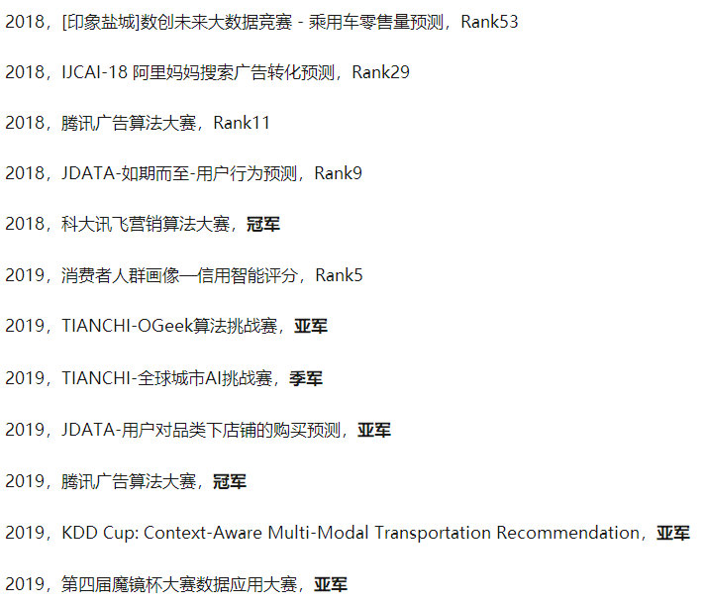

个人介绍
Datawhale
竞赛小白i
ID：鱼遇雨欲语与余
武汉大学硕士
天池数据科学家
数据竞赛爱好者
竞赛老司机i

Slide 3
贷款违约预测-赛题理解&基线方案
本次直播的内容
1. 初识金融风控之贷款违约预测
2. 竞赛中的几个主要模块
3. 赛题理解部分
4. 基线方案（baseline）
5. 更多尝试方向

Slide 4
贷款违约预测-赛题理解&基线方案
1. 初识金融风控之贷款违约预测
消费金融
供应链金融
信用借贷
大数据征信
融资租赁
还款能力
还款意愿
反欺诈反作弊
薅羊毛
平台安全
金融风控
行业的角度
资金的角度

Slide 5

贷款违约预测-赛题理解&基线方案
1. 初识金融风控之贷款违约预测
在贷款时，信用评分较高（更值得信赖且风险较低）的借款人获得的贷款利率较低，而信用评分较低（不值得信赖且风险较高）的借款人获得的利率较高。
从投资者的角度来看，利率较高的贷款更具吸引力，因为它们提供了更高的投资回报率（投资回报率），但另一方面，它们存在根本得不到回报的风险（违约）。因此，能够预测哪些高息贷款更有可能被返还的机器学习模型将通过最小化相关风险带来附加值。

Slide 6

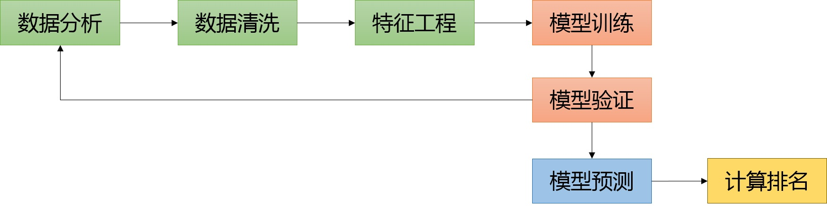
贷款违约预测-赛题理解&基线方案
2. 竞赛中的几个主要模块
问题建模

Slide 7
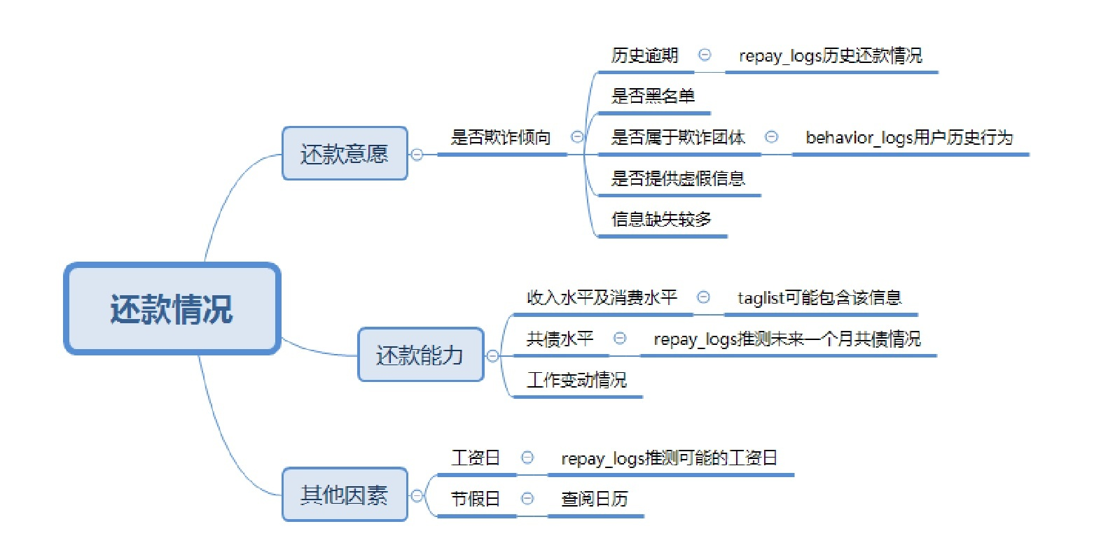
贷款违约预测-赛题理解&基线方案
2. 竞赛中的几个主要模块
2.1 问题建模
2.1.1 赛题理解
业务理解
Notes:
对业务进行了深层次的分析，从业务角度挖掘出更多有用的特征。首先，我们的目标是预测用户的还款情况，所有应该考虑到用户的还款意愿和还款能力。接下来考虑了可能存在的因素，并分析能否从数据集中提取出来。比如“工资日”，我们就可以从repay_logs来推测可能的工资日，如果某个用户总是在同一天还款，那么很有可能是用户的工资日。帮助进行数据预处理和提取特征

Slide 8
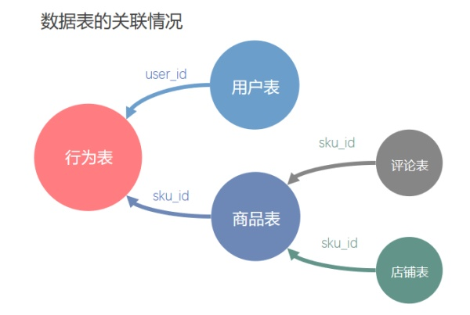
贷款违约预测-赛题理解&基线方案
2. 竞赛中的几个主要模块
2.1 问题建模
每种数据集之间的关系
数据中缺失值情况
类别特征和数值特征
基本分布（类别数、均值、最值等）
2.1.1 赛题理解
赛题数据
分类指标：精确率、召回率、AUC、logloss
回归指标：MAE、MAPE、RMSE等
评价指标

Slide 9
贷款违约预测-赛题理解&基线方案
2. 竞赛中的几个主要模块
2.1 问题建模
2.1.2 线下验证
训练集（历史数据）
验证集（历史数据）
测试集（新数据）
时序验证
N维数据
Target
N维数据
时间分隔点

Slide 10
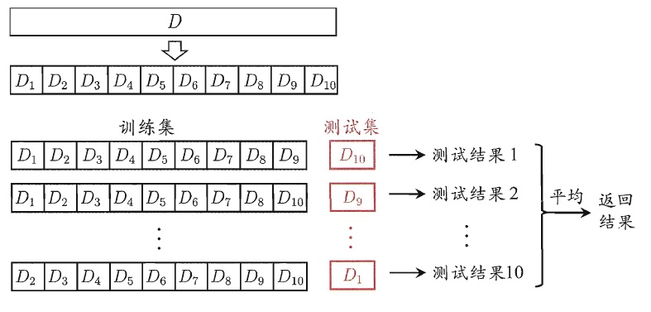
贷款违约预测-赛题理解&基线方案
2. 竞赛中的几个主要模块
2.1 问题建模
2.1.2 线下验证
K折交叉验证
训练集
验证集

Slide 11
贷款违约预测-赛题理解&基线方案
2. 竞赛中的几个主要模块
2.2 数据探索性分析（EDA）
2.2.1 Why EDA?
数据类型大小(需要什么配置,参赛代价大不大)...
了解数据
数据是否干净(明显错误的数据,例如身高5m...)
标签是什么类型的,是否需要格式转换?...（DataFrame.info()）
线下验证集的构建,是否可能会穿越?
（观察数据分布情况）
为建模做准备
是否存在某些奇异的现象？为特征工程做准备:
例如时序的周期变化现象

Slide 12
贷款违约预测-赛题理解&基线方案
2. 竞赛中的几个主要模块
2.2 数据探索性分析（EDA）
2.2.2 What must see?
数据集大小,字段类型：数据多大,每个字段是什么类型的
缺失值的情况：缺失是否严重,是否缺失有特殊含义
特征之间是否冗余：比如身高用cm表示和m表示就存在冗余
EDA必看
是否存在时间信息：潜在的穿越问题
标签的分布：是否类别分布不平衡等
训练集测试集的分布：测试集中有的字段很多特征训练集没有
单变量/多变量分布：熟悉特征的分布情况，和标签的关系

Slide 13
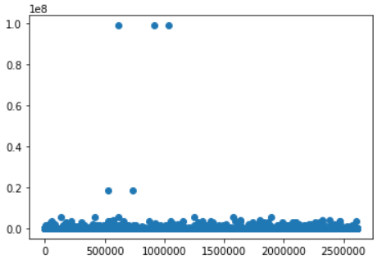
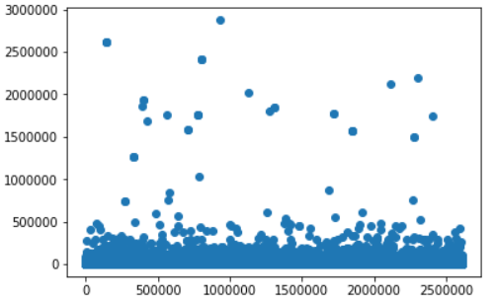
贷款违约预测-赛题理解&基线方案
2. 竞赛中的几个主要模块
2.3 特征工程
2.3.1 数据预处理
离群点处理
处理方法
当作缺失值进行处理
删掉离群点所在样本
使用统计值进行填充

Slide 14
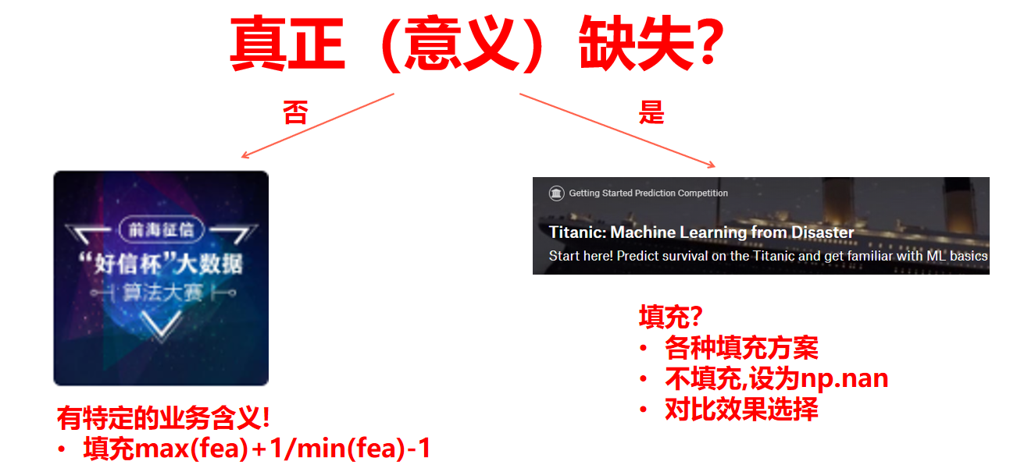
贷款违约预测-赛题理解&基线方案
2. 竞赛中的几个主要模块
2.3 特征工程
2.3.1 数据预处理
缺失值处理

Slide 15
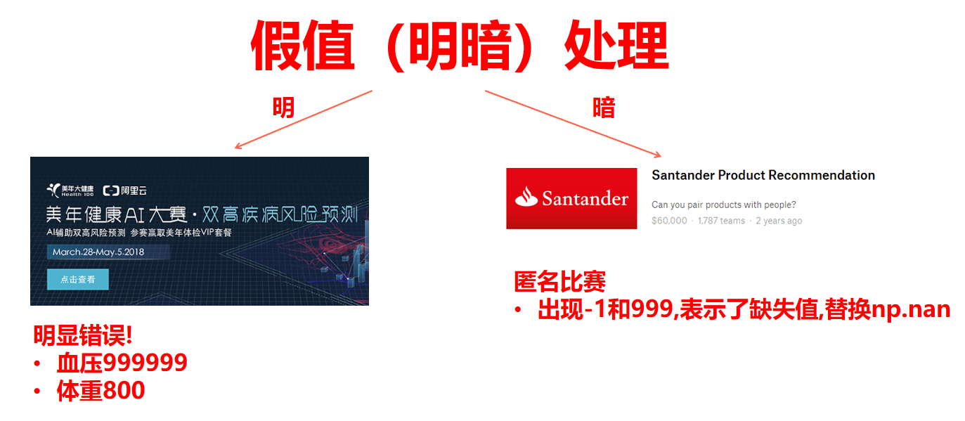
贷款违约预测-赛题理解&基线方案
2. 竞赛中的几个主要模块
2.3 特征工程
2.3.1 数据预处理
错误值处理

Slide 16
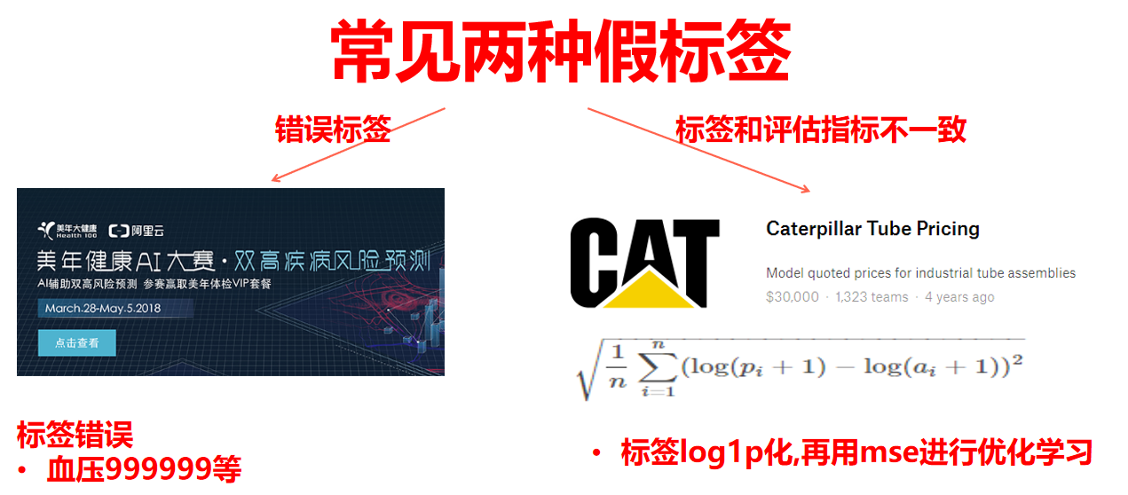
贷款违约预测-赛题理解&基线方案
2. 竞赛中的几个主要模块
2.3 特征工程
2.3.1 数据预处理
假标签处理

Slide 17
贷款违约预测-赛题理解&基线方案
2. 竞赛中的几个主要模块
2.3 特征工程
2.3.2 特征提取
编码方式
自然数编码、独热编码、count编码（替代类别特征）、目标编码
类别特征
统计方式
count、nunique（宽度）、ratio（偏好）
交叉统计
行交叉（均值、中位数、最值）、业务交叉构造
数值特征
离散方式
分桶、二值化（0/1）

Slide 18
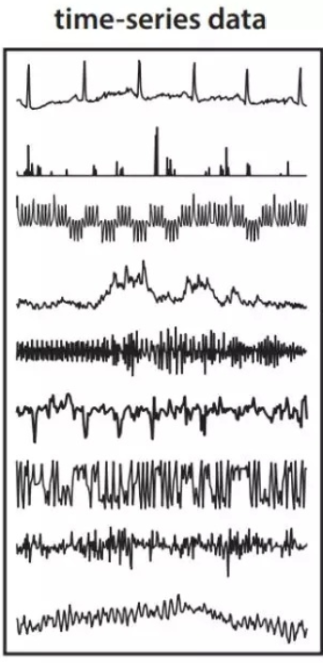
贷款违约预测-赛题理解&基线方案
2. 竞赛中的几个主要模块
2.3 特征工程
周期性
趋势性
强相关
异常点
2.3.2 特征提取
日期变量（年、月、周、日、小时、分钟）
距离某天的时间差，是否某个特殊日期，时间组合
时间特征
时序相关特征（历史平移，滑窗统计）

Slide 19
贷款违约预测-赛题理解&基线方案
节假日出游趋势
较之前涨幅比例
增长趋势、降低趋势
前1/3/5/7/15/N(day/hour)第1/2/3/N（day/hour）
上下时段信息
强相关
趋势性
周期性
异常点
双十一、618、春节
简单标注、剔除、修正
月、周、日的周期
存在峰值，较峰值距离

Slide 20



贷款违约预测-赛题理解&基线方案
2. 竞赛中的几个主要模块
2.3 特征工程
2.3.3 特征选择
过滤法
相关系数
卡方检验
互信息
封装法
前向搜索
后向搜索
嵌入法
基于学习模型的特征排序

Slide 21

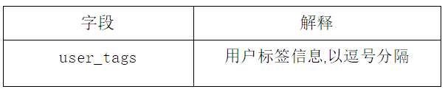

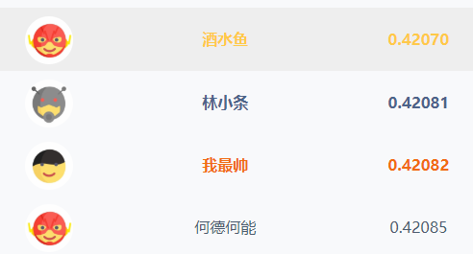
贷款违约预测-赛题理解&基线方案
2. 竞赛中的几个主要模块
2.3 特征工程
2.3.3 特征选择
数据（1416维）
可能包含重要信息，也可能包含噪音，给出三种做法
完全展开
1416维，分数一般
完全展开
卡方检验
100维，分数较好
完全展开
重要性得分
100维，分数很好

Slide 22






贷款违约预测-赛题理解&基线方案
2. 竞赛中的几个主要模块
2.4 必备模型
对特征处理要求低
XGBoost
对类别和连续特征友好
LightGBM
缺失值不需要填充
都在使用LightGBM

Slide 23
贷款违约预测-赛题理解&基线方案
2. 竞赛中的几个主要模块
2.5 模型融合
理论分析
特征差异
样本差异
模型差异
样本扰动
不同特征组
输出转换
参数调整
loss函数选择
训练过程融合
Bagging
Boosting
训练结果融合
投票法
平均法
Stacking
Notes:
样本扰动：构建不同的训练集，如用户购买行为预测，准确+召回。
不同特征组：相同模型，特征集不同，也能带来差异。
输出转换：训练目标不同，对label进行改变（log变换等）。分类与回归的转换。
参数调整：不同参数能够产生不同的结果，不同的随机种子，神经网络深度。
loss函数选择：选择使用不同损失函数进行训练的结果进行融合，如MSE对异常敏感，MAE结果集中在中间

Slide 24
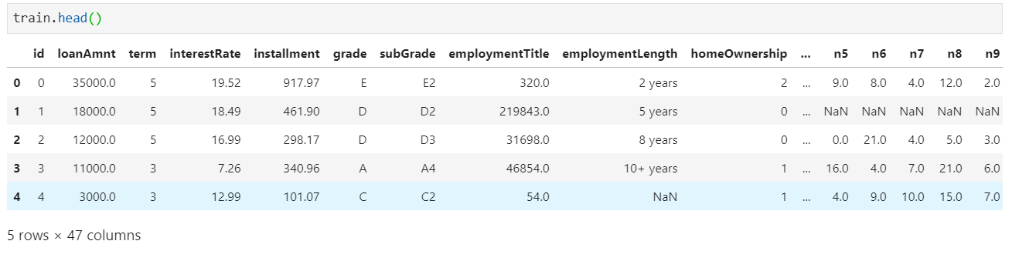
贷款违约预测-赛题理解&基线方案
3. 赛题理解部分
赛题以预测金融风险为任务，数据集报名后可见并可下载，该数据来自某信贷平台的贷款记录，总数据量超过120w，包含47列变量信息，其中15列为匿名变量。为了保证比赛的公平性，将会从中抽取80万条作为训练集，20万条作为测试集A，20万条作为测试集B

Slide 25
贷款违约预测-赛题理解&基线方案
3. 赛题理解部分
verificationStatus 验证状态
issueDate 贷款发放的月份
purpose 借款人在贷款申请时的贷款用途类别
postCode 借款人在贷款申请中提供的邮政编码的前3位数字
regionCode 地区编码
dti 债务收入比
delinquency_2years 借款人过去2年信用档案中逾期30天以上的违约事件数
ficoRangeLow 借款人在贷款发放时的fico所属的下限范围
ficoRangeHigh 借款人在贷款发放时的fico所属的上限范围
openAcc 借款人信用档案中未结信用额度的数量
id 为贷款清单分配的唯一信用证标识
loanAmnt 贷款金额
term 贷款期限（year）
interestRate 贷款利率
installment 分期付款金额
grade 贷款等级
subGrade 贷款等级之子级
employmentTitle 就业职称
employmentLength 就业年限（年）
homeOwnership 借款人在登记时提供的房屋所有权状况
annualIncome 年收入

Slide 26
贷款违约预测-赛题理解&基线方案
3. 赛题理解部分
pubRec 贬损公共记录的数量
pubRecBankruptcies 公开记录清除的数量
revolBal 信贷周转余额合计
revolUtil 循环额度利用率，或借款人使用的相对于所有可用循环信贷的信贷金额
totalAcc 借款人信用档案中当前的信用额度总数
initialListStatus 贷款的初始列表状态
applicationType 表明贷款是个人申请还是与两个共同借款人的联合申请
earliesCreditLine 借款人最早报告的信用额度开立的月份
title 借款人提供的贷款名称
policyCode 公开可用的策略代码=1新产品不公开可用的策略代码=2
n系列匿名特征 匿名特征n0-n14，为一些贷款人行为计数特征的处理

Slide 27
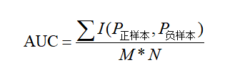
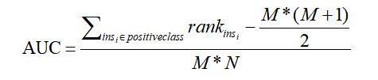
贷款违约预测-赛题理解&基线方案
3. 赛题理解部分
竞赛采用AUC作为评价指标，AUC 的定义是 ROC 曲线下的面积。但其实另一种定义更常用，分别随机从正负样本集中抽取一个正样本，一个负样本，正样本的预测值大于负样本的概率。AUC的排序性在推荐广告、金融风控领域常被用到。

Slide 28
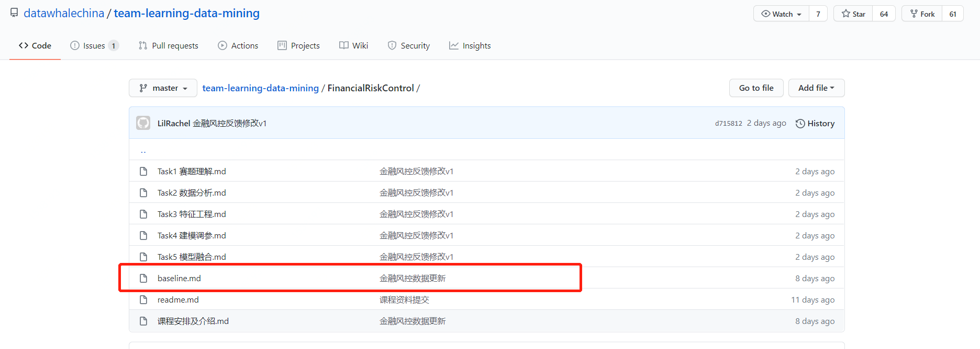
贷款违约预测-赛题理解&基线方案
4. 基线方案（baseline）

Slide 29
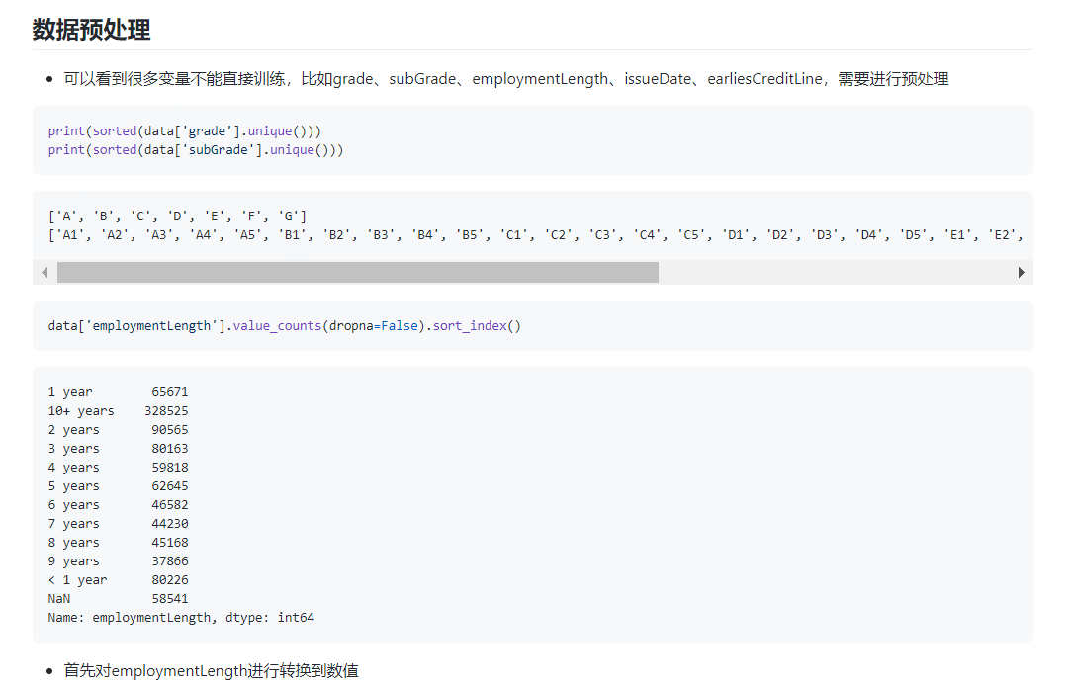
贷款违约预测-赛题理解&基线方案
4. 基线方案（baseline）

Slide 30
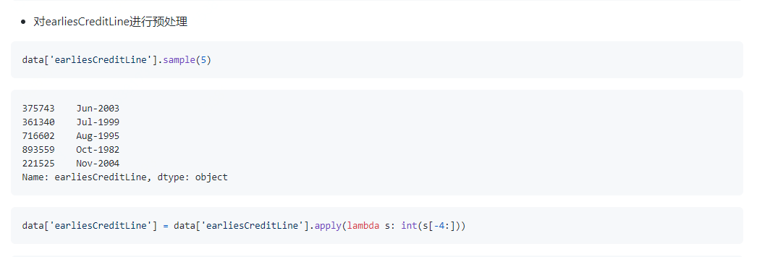
贷款违约预测-赛题理解&基线方案
4. 基线方案（baseline）

Slide 31
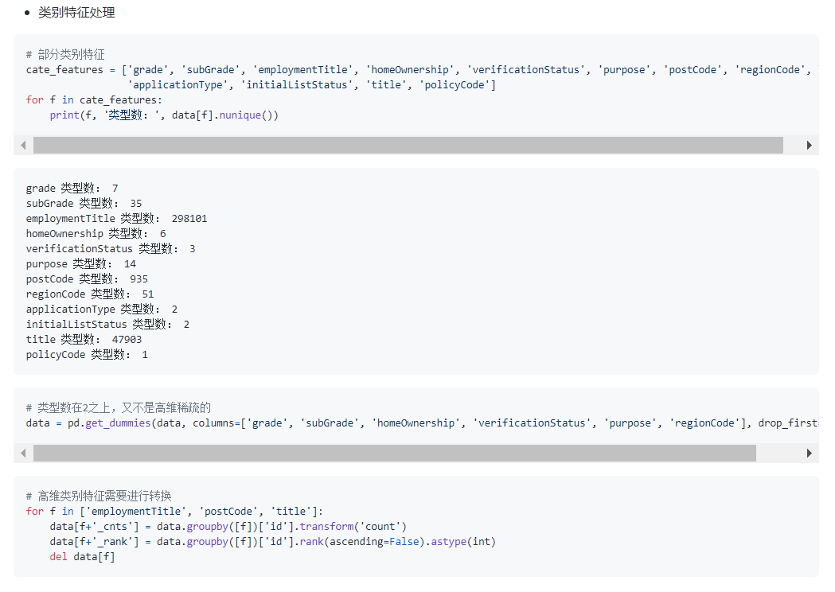
贷款违约预测-赛题理解&基线方案
4. 基线方案（baseline）

Slide 32
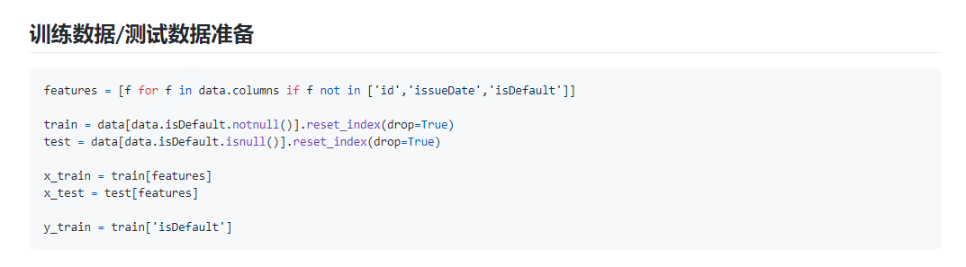
贷款违约预测-赛题理解&基线方案
4. 基线方案（baseline）

Slide 33
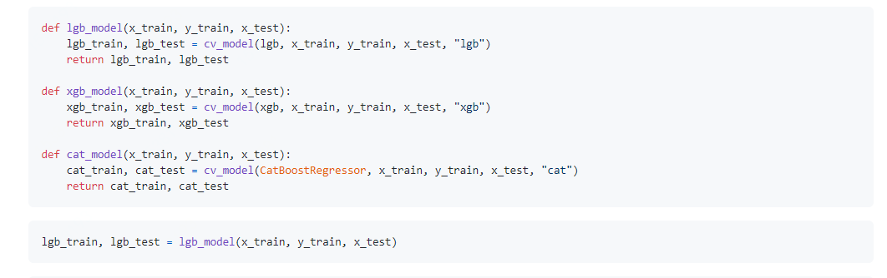
贷款违约预测-赛题理解&基线方案
4. 基线方案（baseline）

Slide 34

贷款违约预测-赛题理解&基线方案
5. 更多尝试方向
数据处理
尝试方向优先级选择
数据处理
特征提取
数据处理
特征提取
模型优化
数据处理
特征提取
模型优化
模型融合

Slide 35
贷款违约预测-赛题理解&基线方案
5. 更多尝试方向
聚合统计特征
目标编码特征
更多操作方向
一阶、二阶、多阶
count/mean/median/min/max/var/std...
ratio/unique-count/rank...
一阶、二阶、多阶
低频过滤/平滑处理
借助模型catboost
数值特征分桶转换为类别特征
尝试CTR/CVR相关模型

Slide 36



Datawhale
一个专注于AI领域的开源组织
了解更多竞赛干货分享
Notes:
结束页，可以在这里链接到Datawhale的介绍之类的地方

